Slide 1
Использование Спортивного оборудования для развития здорового дошкольника
МБОУ «СОШ № 30»
структурное подразделение «Детский сад № 84 «АБВГДейка»
Старший воспитатель
Светлана Львовна Хромцова

Slide 2
Основные цели:
Воспитание физически, психически здорового и социально-адаптированного ребенка через создание единого здоровьесберегающего пространства.
Сохранение и развитие учреждения с учетом социальной ситуации, ориентирующейся на потребности детей, родителей, педагогов.

Slide 3
Задачи:
Создать условия, способствующие физическому и психическому здоровью воспитанников;
Обеспечить индивидуально-дифференцированный подход к каждому ребенку с целью сохранения и укрепления его здоровья;
Апробировать новые педагогические технологии по сохранению и укреплению здоровья;
Создать систему контроля качества, полностью отвечающей задачам медико-оздоровительного и гигиенического сопровождения образовательного процесса;
Разработать и внедрить эффективные формы взаимодействия с семьей с целью обеспечения родителям полноценного участия в образовательном процессе;

Slide 4
Мягкие модули для детских садов позволяют разнообразить и совершенствовать работу по физическому воспитанию детей и организации активного отдыха воспитанников.

Slide 5
Один из приемов повышения эффективности физкультурного оборудования – создание новизны. Это достигается за счет смены переносного оборудования, размещения на стационарном и переносном оборудовании дополнительных деталей

Slide 6
Интересны приемы новизны, при которых физкультурное оборудование превращается в игровое.

Slide 7
Детские спортивные тренажёры позволяют:
проводить подгрупповые занятия с детьми и использовать их в самостоятельной двигательной деятельности. Они компактны и размещены в небольшом помещении;
заниматься всем детям, так как практически отсутствуют противопоказания к занятиям на тренажере, как здоровым детям, так и детям с нарушениями опорно-двигательного аппарата;
разнообразить физические упражнения, локально воздействующие на отдельные мышечные группы;
развивать творчество детей;
превратить занятия в интересную и разнообразную игру.
детям контролировать свои действия и следить за своим самочувствием, поэтому перенагрузки на тренажерах можно не бояться.

Slide 8
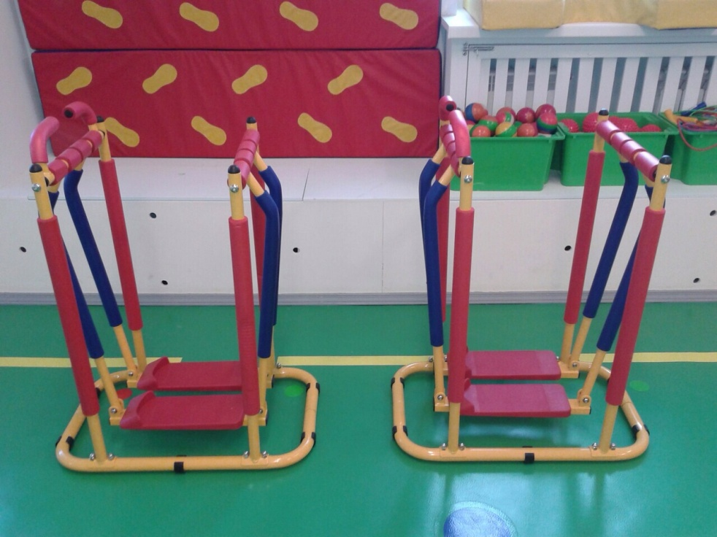

Slide 9
Детские тренажеры – путь к здоровому детству и успеху во взрослой жизни

Slide 10
Эффективно используя физкультурное оборудование, воспитатель обеспечит разнообразную и интересную для детей деятельность.

Slide 11
Спасибо за внимание!

